Slide 1


Challenge
Chapter 2

Slide 2


Hal-Hal yang Harus Kamu Lewati
SKILL METRICS
Kemampuan teknis yang akan kamu pelajari
01
ACCEPTANCE CRITERIA
Kriteria pengumpulan challenge yang harus kamu penuhi untuk dapat melewati level
DELIVERY
Hal yang akan kamu lakukan untuk dapat melewati level
02
03

Slide 3
Hal-Hal yang Harus Kamu Lewati
SKILL METRICS
(Kemampuan teknis yang akan kamu pelajari)
Melakukan import data
Statistical Analysis, Exploratory Data Analysis (EDA)
Data Pre-processing
Machine Learning Algorithm dan Cara mengukur performa model untuk komparasi
Use Case Interpretation

Slide 4
Hal-Hal yang Harus Kamu Lewati
DELIVERY
(Hal yang akan kamu lakukan untuk dapat melewati level)
Mendownload dan import data ke Google Colab. Untuk tutorialnya bisa ikuti link ini
Memahami data dan use case yang diberikan.
Menganalisis setiap variabel dari data.
Melakukan Pre-processing data.
Membuat 2 model machine learning dengan Algoritma Klasifikasi dan melakukan komparasi.
Mengumpulkan code dalam bentuk file Python script (.ipynb / Google Colab)
Mengumpulkan interpretasi dalam bentuk ppt / pdf mengenai step by step penyelesaian dan hasil yang sudah dilakukan untuk menyelesaikan use case sesuai dengan waktu yang diberikan

Slide 5
Hal-Hal yang Harus Kamu Lewati
CRITERIA
(Kriteria pengumpulan challenge yang harus kamu penuhi untuk dapat melewati level)
Data csv terimport dengan benar (5%)
Statistical Analysis yang mencakup Exploratory Data Analysis (EDA) diterapkan dengan lengkap dan jelas (25%)
Data Pre-processing disiapkan dengan detail mulai dari cleansing data (20%)
Penggunaan model dengan Machine Learning Algorithm untuk mendapatkan performa model terbaik untuk komparasi (min. 2 algoritma) dan interpretasi dibuat dengan jelas disertai dokumentasi algorithm yang digunakan menggunakan file Python script (.ipynb / Google Colab) (35%)
Use Case Interpretation terdefinisi dengan jelas yang dilengkapi step by step penyelesaian dan hasil yang sudah dilakukan dalam format .pptx/pdf (15%)

Slide 6

Studi Kasus
Di zaman yang semakin canggih…
Perkembangan industri telekomunikasi sekarang sangat cepat, ya, gengs. Hal ini dapat dilihat dari perilaku masyarakat yang menggunakan internet dalam berkomunikasi.
Perilaku ini menyebabkan banyaknya perusahaan telekomunikasi dan meningkatnya internet service provider yang dapat menimbulkan persaingan antar provider.

Slide 7
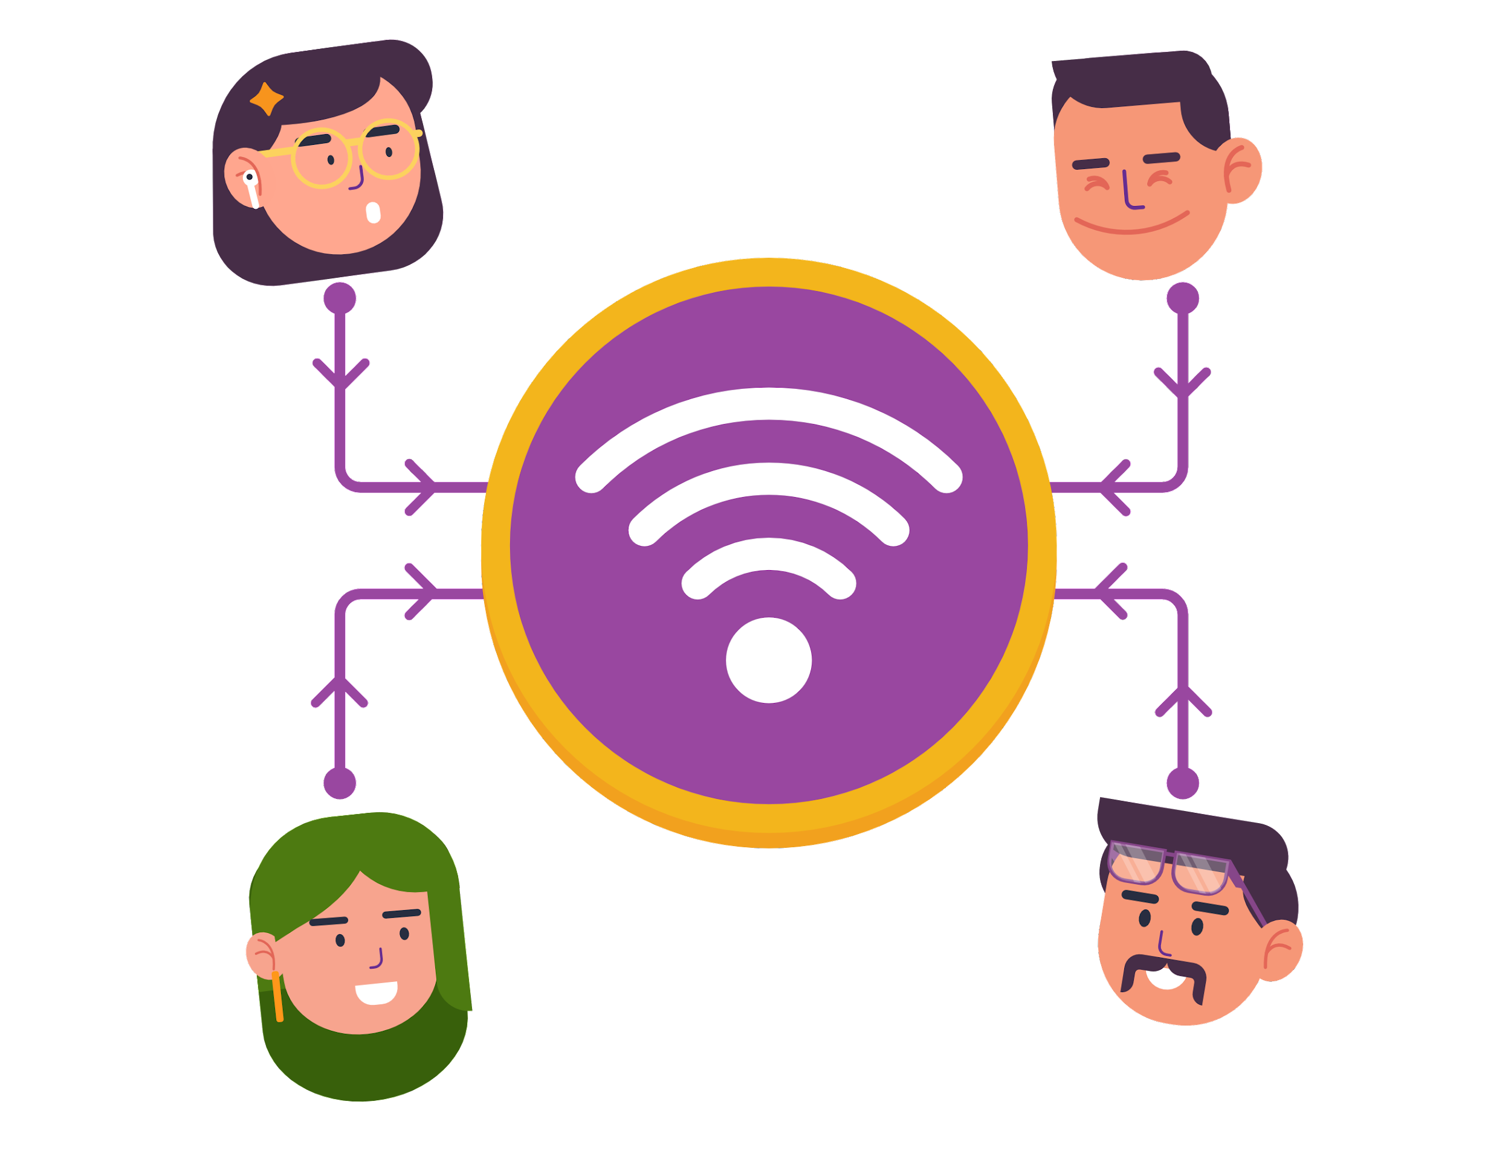
Studi Kasus
Pelanggan memiliki hak dalam memilih provider yang sesuai dan dapat beralih dari provider sebelumnya yang diartikan sebagai Customer Churn.
Peralihan ini dapat menyebabkan berkurangnya pendapatan bagi perusahaan telekomunikasi sehingga penting untuk ditangani.

Slide 8

Studi Kasus
Saatnya memprediksi customer churn💻
Oleh karena itu, kamu yang baru aja direkrut sebagai junior data scientist di perusahaan telekomunikasi diminta untuk melakukan prediksi customer churn.
Prediksi ini penting diketahui oleh perusahaan agar bisa memetakan strategi bisnis untuk mempertahankan pelanggan.
Terus, langkah apa yang harus dilakukan?

Slide 9
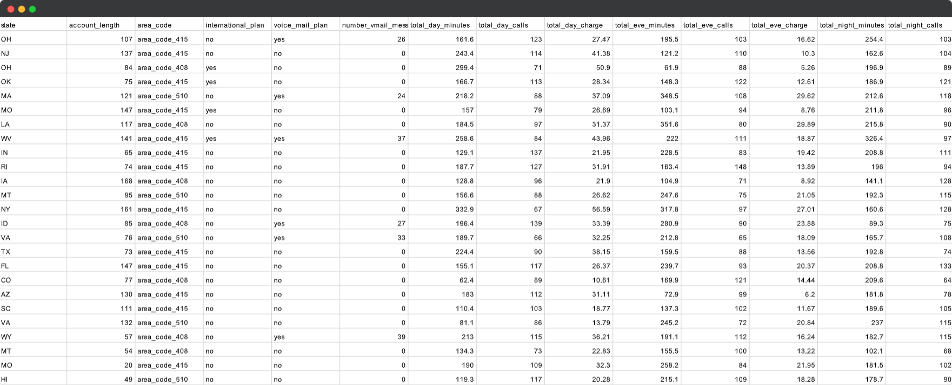
Studi Kasus
Download datasetnya dulu~
Kamu perlu download dataset untuk melakukan training dari link ini yang formatnya CSV. Nah, cuplikan datanya seperti gambar di bawah, ya~

Slide 10

Langkah Pengerjaan
Langkah selanjutnya👉
Setelah kamu mengunduh datanya, kamu bisa buat model machine learning dengan algoritma klasifikasi (supervised learning).
Eits, jangan lupa untuk menganalisis setiap variabel dari data dan melakukan pre-processing data dengan detail sebelum membuat modelnya, ya!

Slide 11
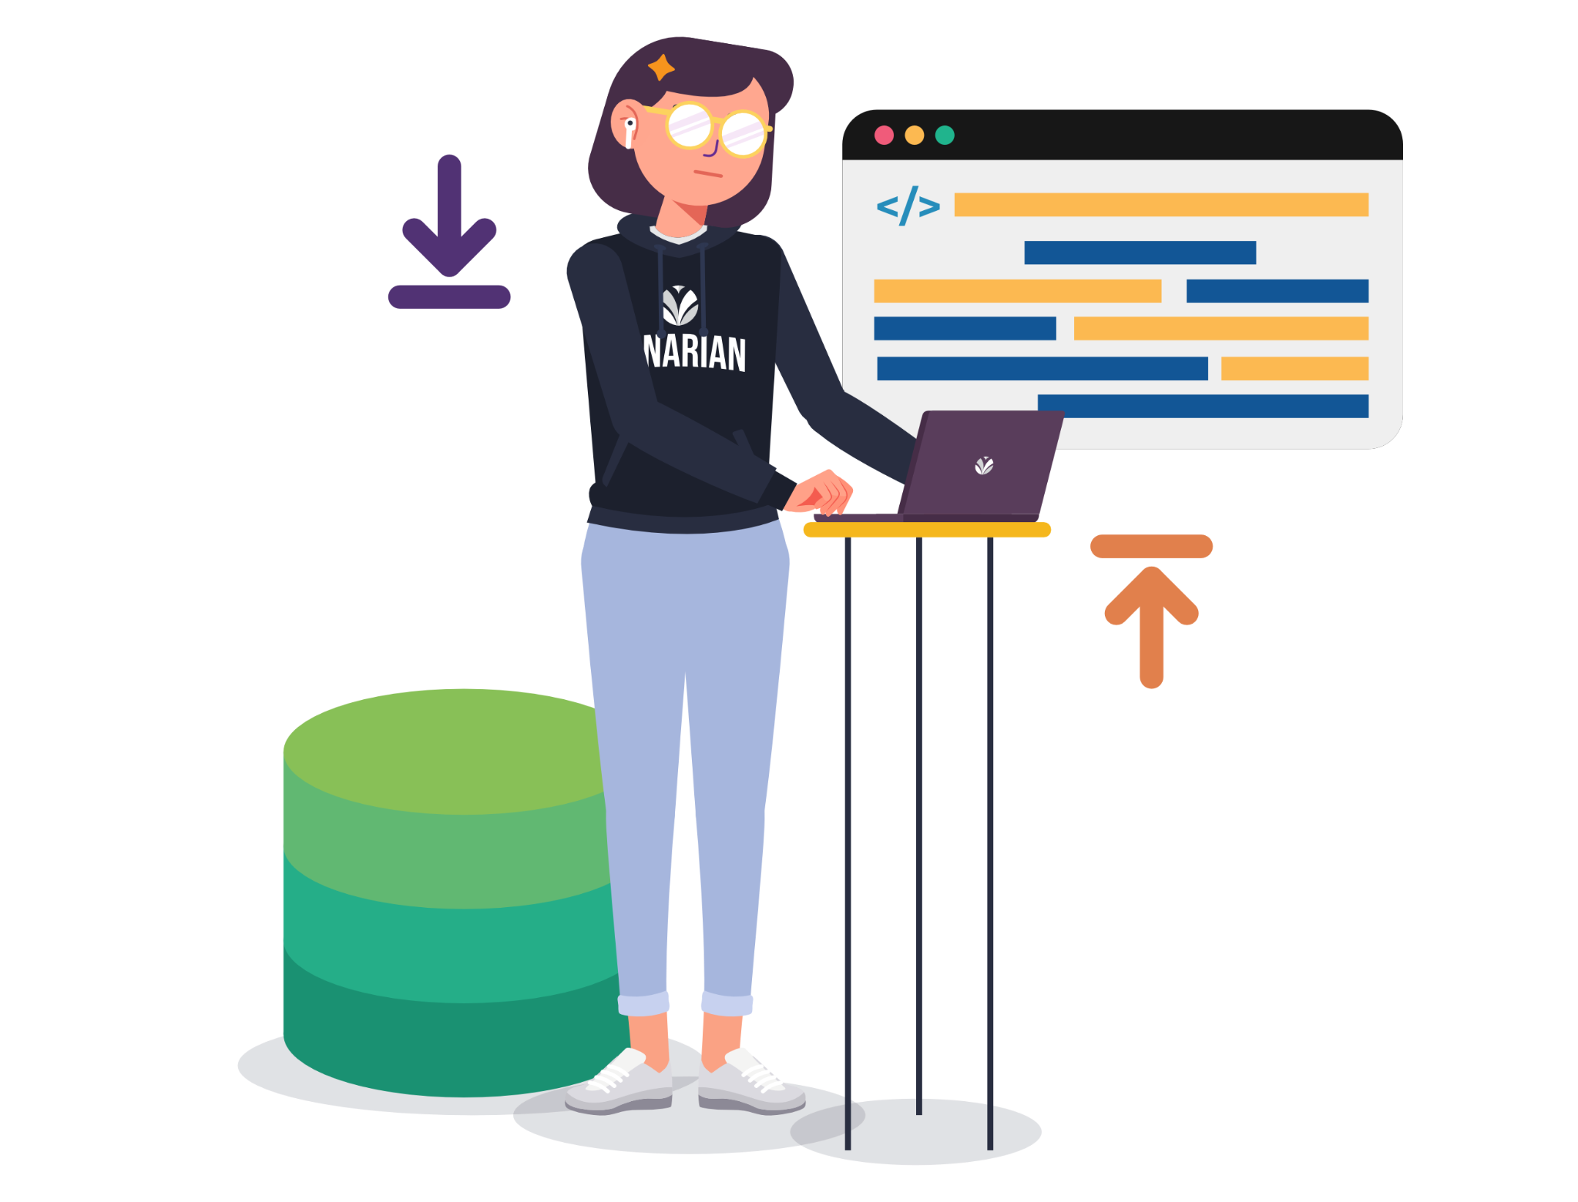
Langkah Pengerjaan
Next, lakukan prediksi customer churn!
Setelah model machine learning klasifikasi kamu jadi, selanjutnya adalah melakukan prediksi customer churn!
Nah, untuk melakukan prediksi ini, kamu dapat memakai data test ini, ya.
Code dari project ini dapat kamu kumpulkan bentuk file .ipynb/Google Colab.

Slide 12
Langkah Pengerjaan
Selain itu, kamu juga harus membuat hasil interpretasi dalam bentuk PPT/PDF mengenai step by step penyelesaian dan hasil yang sudah dilakukan.
Lalu, kumpulkan semuanya menggunakan form submission yang disediakan oleh Tim Binar, ya.

Slide 13

Langkah Pengerjaan
Pembagian kelompok
Untuk mengerjakan challenge ini, kamu berada dalam kelompok dengan anggota 1-2 orang. Kelompok ini merupakan kelompok yang sama dengan Challenge Chapter 1. Lakukan pembagian tugas yang adil menurut kelompokmu, ya!
Dalam mengerjakan challenge bersama kelompokmu harus berkolaborasi dan berkoordinasi ya, gengs! Setiap anggota kelompok wajib sharing dan berdiskusi mengenai cara pengerjaan challenge di masing-masing porsi pembagian tugas, sehingga kamu dan anggota kelompokmu memiliki pemahaman yang sama untuk challenge yang dikerjakan 😉

Slide 14
Studi Kasus
Timeline Pelaksanaan dan Pengumpulan Challenge Chapter 2
Biar makin paham dengan tahapan penyelesaian challenge dan estimasi waktu yang diperlukan untuk setiap tahap tersebut, yuk amati timeline berikut!
Hari Pertama di Minggu Ketiga
Penjelasan tentang Challenge 2 oleh Facilitator secara langsung ke student.
Pengumpulan Challenge di Hari Terakhir Minggu Keempat
Disiapkan sebuah Form Submission dari tim Binar untuk di share kepada student sebagai tempat pengumpulan dokumen
Penilaian dan Feedback
Dilakukan pemberian nilai dan feedback atas pengerjaan students oleh Facilitator.
Pengerjaan Challenge
Dilakukan secara berkelompok oleh Students selama minggu ketiga dan keempat. Jika student mengalami kesulitan bisa didiskusikan pada saat sesi live session dengan Facilitator
Sesi Presentasi - Minggu Keenam
Facilitator sebagai moderator, students akan mempresentasikan pekerjaannya.

Slide 15

Penutup
Selamat bersenang-senang, guys !

